Slide 1

Hello,
KDT 웹 개발자 양성 프로젝트
5기!
with

Slide 2


Slide 3


Slide 4


Slide 6


Slide 7



Slide 8


Slide 9


Slide 10


Slide 11


Slide 12


Slide 13


Slide 14
Back-End

Slide 15
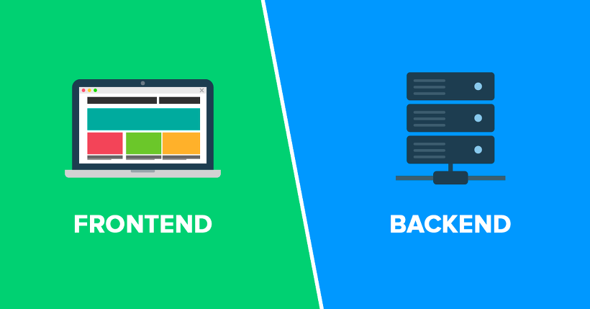

Slide 16


Slide 17


Slide 18
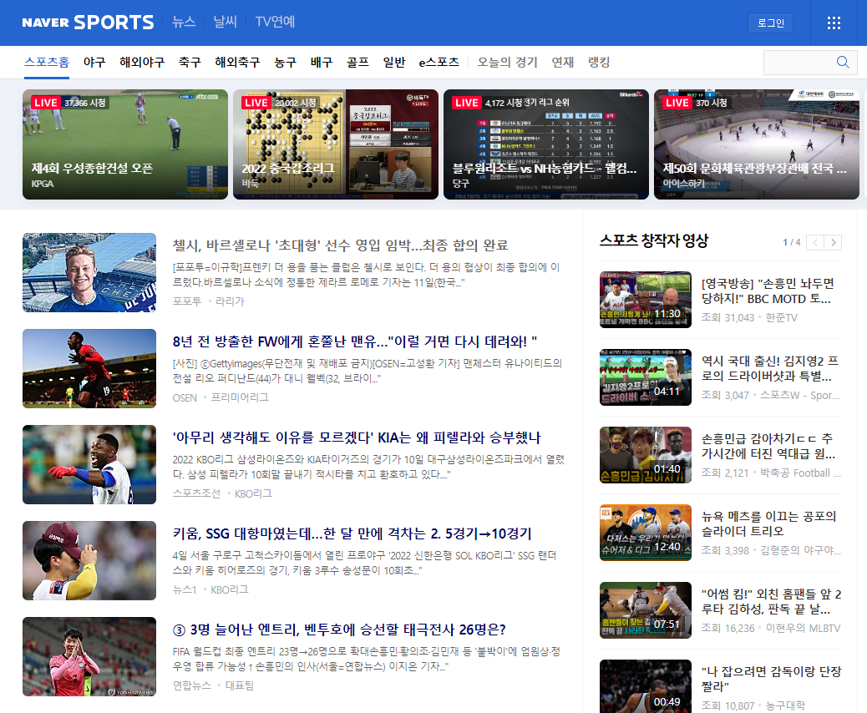

Slide 19


Slide 20



프론트-엔드
백-엔드
차은우

Slide 21
요청
클라이언트
서버
응답

Slide 22
남성 연예인

Slide 23


남성 연예인

Slide 24
Back-End

Slide 25




Slide 26
남성 연예인 목록
API

Slide 27
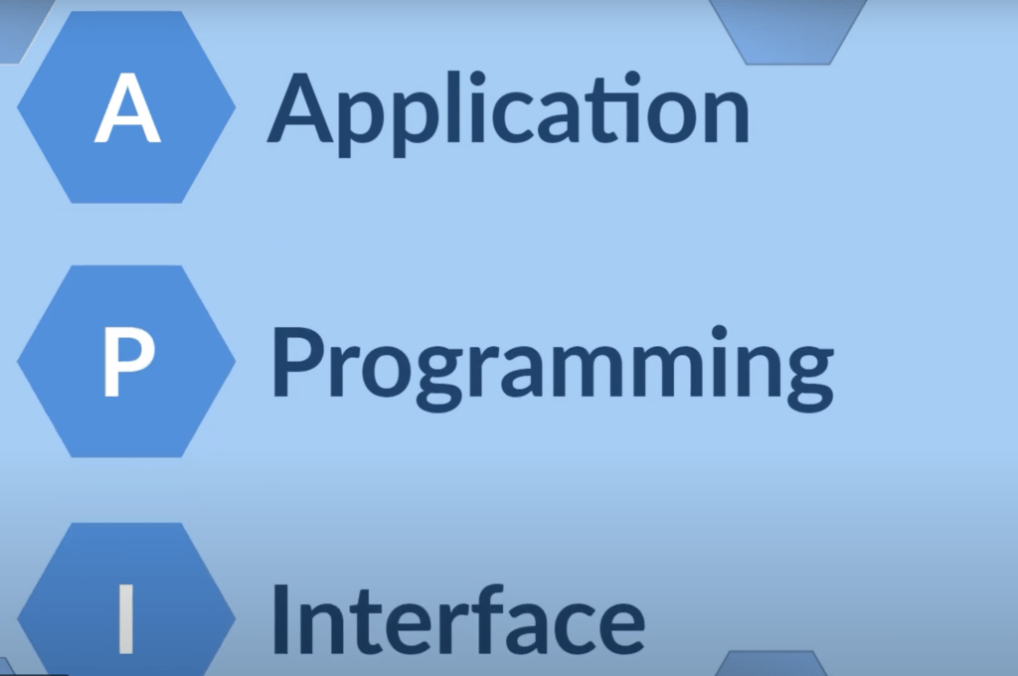

Slide 28
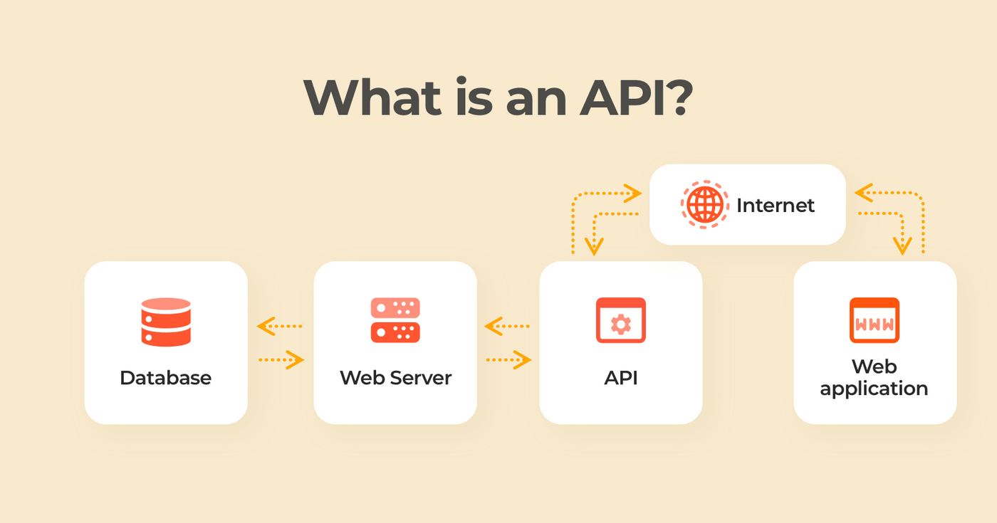

Slide 29
API(Application Programming Interface)
서로 다른 두 어플리케이션이 통신을 할 수 있도록 해주는 일종의 규약
예를 들어 백엔드 서버는 Java 로 되어 있고, 프론트엔드 페이지는 JS 로 되어 있다면!?
마치 영어만 가능한 사람과 카자흐스탄어만 가능한 사람이 대화 하는 것!
이때 API는 서로가 서로의 말로 통역을 해주는 것
영어만 가능한 사람이 카자흐말로 번역해서 데이터를 전달하는 것이죠!

Slide 30
API 주소
http://api.tetzkdt.com/male-stars
https://apis.data.go.kr/B551011/KorService/areaBasedList?serviceKey=rfaoGpiapHFqOcUT6bqfERRxy1WVxzOdOpEC3ChyAFPEfONdSMdRVNETTJKRhqTbPuZ2krpG2mQJMXDbyG74RA%3D%3D&numOfRows=687&pageNo=1&MobileOS=ETC&MobileApp=TripLog&_type=json&listYN=Y&arrange=B&contentTypeId=12&areaCode=1

Slide 31
http://api.tetzkdt.com/male-stars
[
{
name: “차은우”,
image: “http://file.tetzkdt.com/malestars/차은우.png”
},
{
name: “고수”,
image: “http://file.tetzkdt.com/malestars/고수.png”
},
{
name: “이동욱”,
image: “http://file.tetzkdt.com/malestars/이동욱.png”
}
]

Slide 32
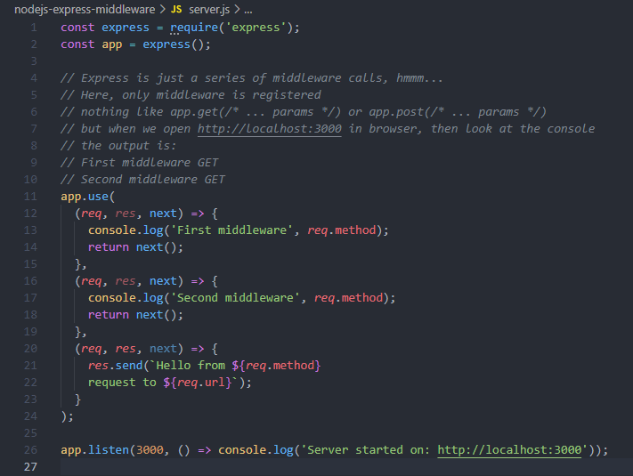

Slide 33
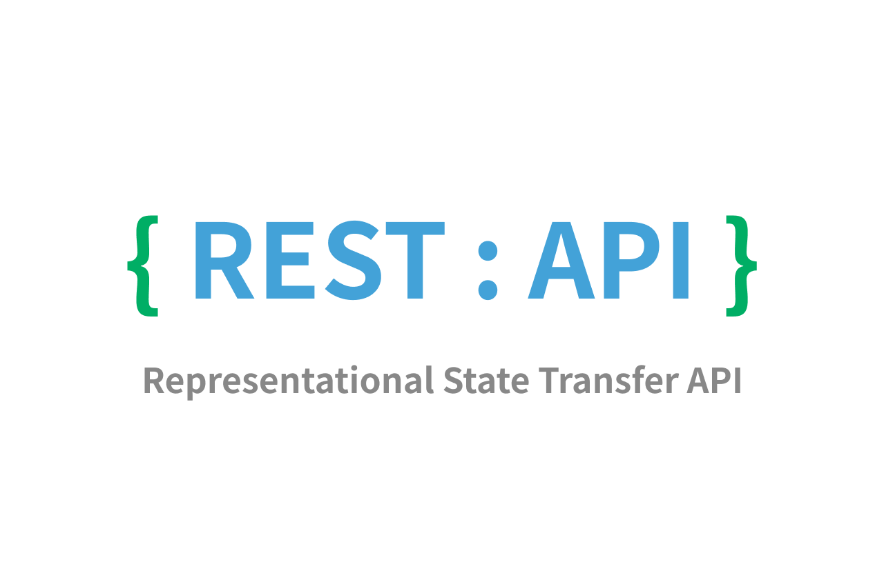

Slide 34

https://apis.data.go.kr/B551011/KorService/areaBasedList?serviceKey=rfaoGpiapHFqOcUT6bqfERRxy1WVxzOdOpEC3ChyAFPEfONdSMdRVNETTJKRhqTbPuZ2krpG2mQJMXDbyG74RA%3D%3D&numOfRows=687&pageNo=1&MobileOS=ETC&MobileApp=TripLog&_type=json&listYN=Y&arrange=B&contentTypeId=12&areaCode=1

Slide 35
Front-End

Slide 36
http://api.tetzkdt.com/male-stars
[
{
name: “차은우”,
image: “http://file.tetzkdt.com/malestars/차은우.png”
},
{
name: “고수”,
image: “http://file.tetzkdt.com/malestars/고수.png”
},
{
name: “이동욱”,
image: “http://file.tetzkdt.com/malestars/이동욱.png”
}
]

Slide 37
대표적 방법
두 가지!

Slide 38
프론트에서 백엔드에게 정보를 요청
async function fetchData() {
const tokenResponse = await fetch(
`https://kauth.kakao.com/oauth/token?grant_type`,
{
method: 'POST',
headers: {
'Content-type': 'application/x-www-form-urlencoded;charset=utf-8',
},
}
);
if (tokenResponse.status === 200) {
const tokenData = await tokenResponse.json(); const userResponese = await fetch(`https://kapi.kakao.com/v2/user/me`, {
method: 'POST',
headers: {
Authorization: `Bearer ${tokenData.access_token}`,
'Content-type': 'application/x-www-form-urlencoded;charset=utf-8',
},
});

Slide 39
백엔드에서 데이터를 보내서 그려주기(ejs)
<body>
<section class="male-star">
<% for(let i=0; i < maleStar.length; i++) { %>
<p>
<%=maleStar[i].name%>
</p>
<img src="<%=maleStar[i].image%>" />
<% } %>
</section>
</body>

Slide 40
남성 연예인

Slide 41


Slide 42



여성 연예인

Slide 44
http://api.tetzkdt.com/female-stars
[
{
name: “아이린”,
image: http://file.tetzkdt.com/malestars/아이린.png
},
{
name: “카리나”,
image: “http://file.tetzkdt.com/malestars/카리나.png”
},
{
name: “김태희”,
image: “http://file.tetzkdt.com/malestars/김태희.png”
}
]

Slide 45

Back-End

Slide 46
Node-JS

Slide 47



Slide 48
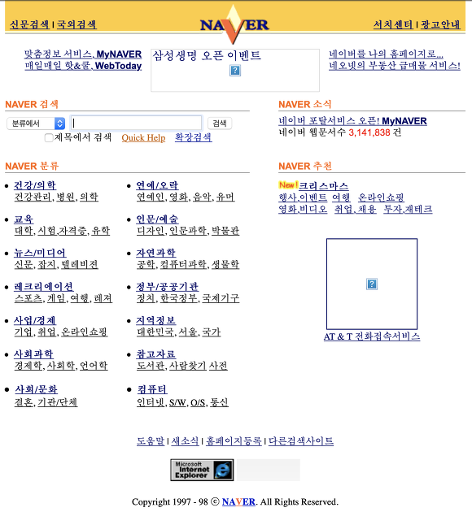

Slide 49

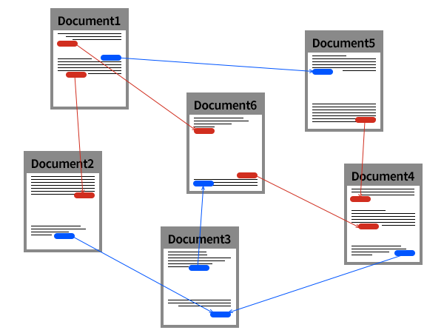

Slide 50


Slide 51
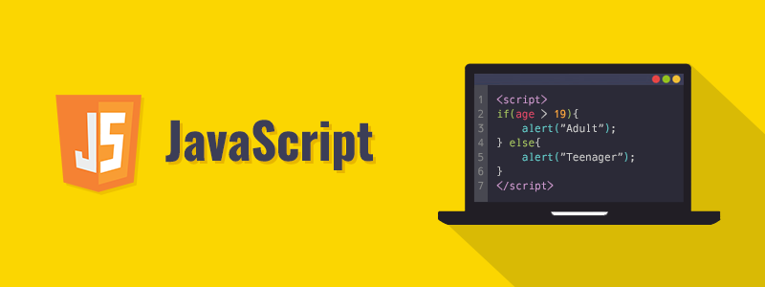

Slide 52

2008

Slide 53



Slide 54


Slide 55
스크립트 언어라 어느 환경에서도 동작
성능이 빠르고 좋음
Javascript 를 쓰는 개발자가 많음
Ryan Dahl이 서버용 기능을 개발!

Slide 56


Slide 58





Slide 59




Slide 60


Slide 61


Slide 62
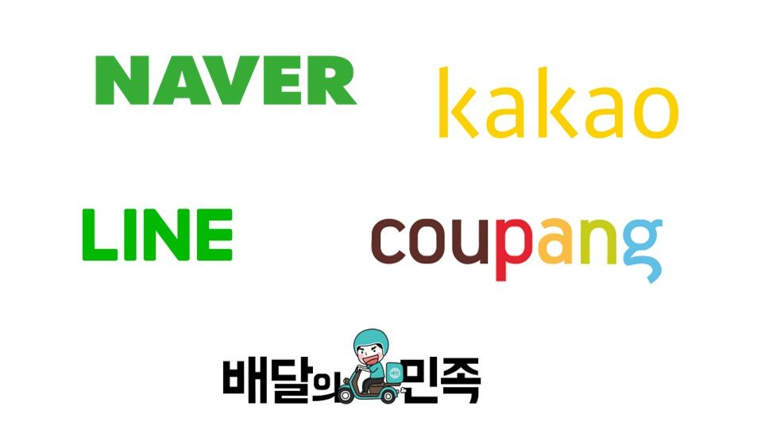


X

Slide 63


?
X

Slide 64

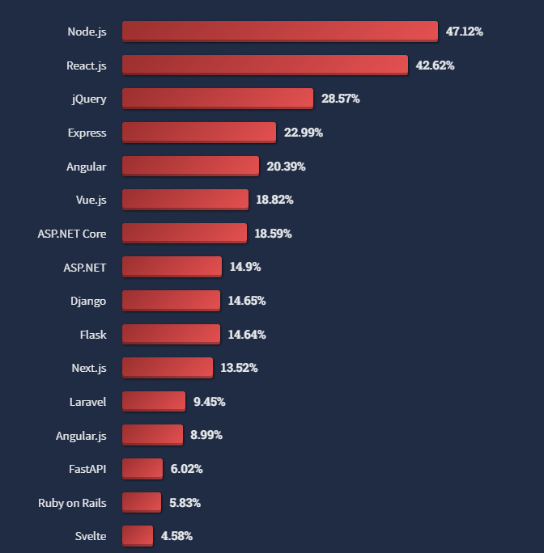
2022

Slide 65

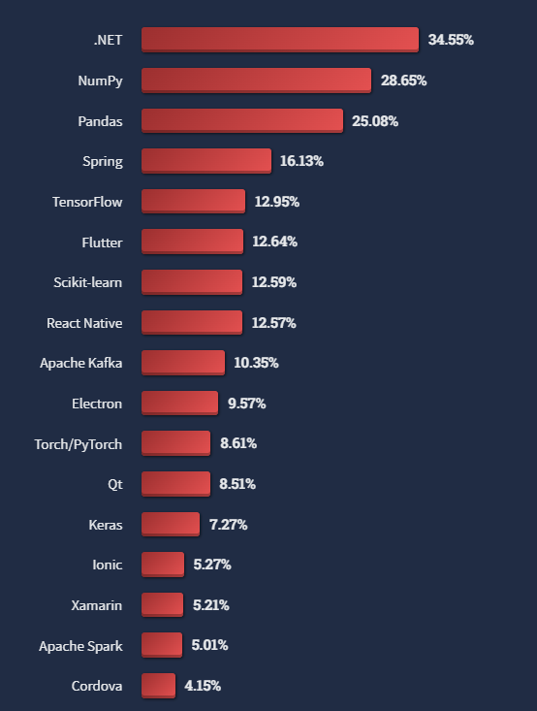
2022

Slide 66

2009
2013

Slide 67
2017
2021

Slide 68
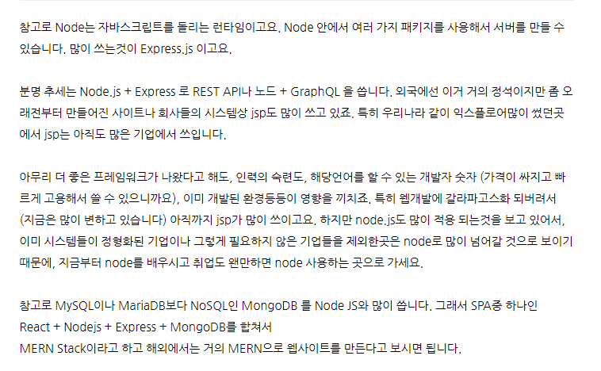

Slide 69
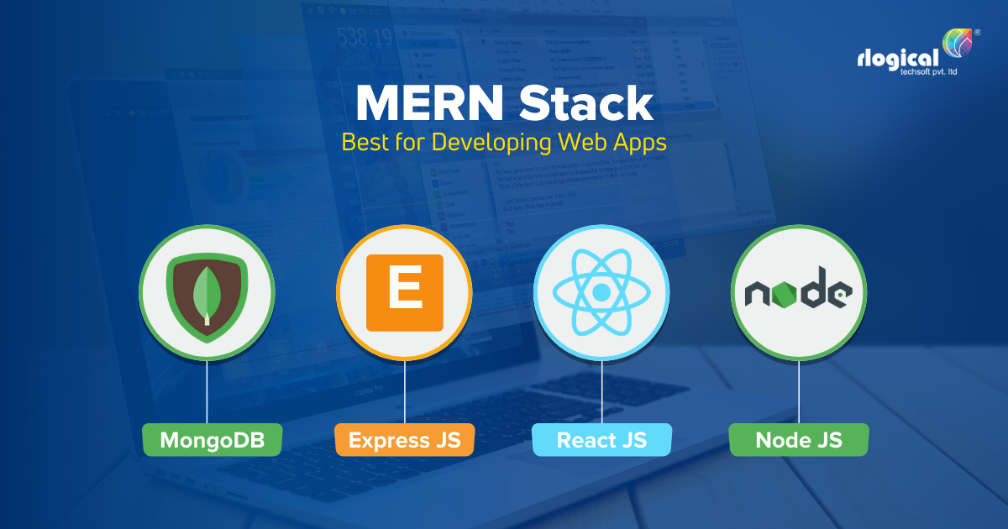

Slide 70
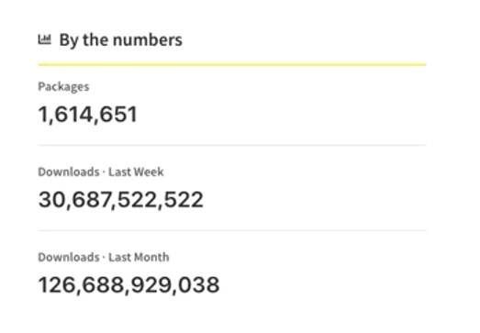
방대한 오픈 소스 생태계

Slide 72


Slide 73
개발 환경 세팅

Slide 74
Node.js 설치

Slide 75
설치
https://nodejs.org/ko/

Slide 76
Node.js 버전 관리
도구 설치

Slide 77


버전 관리 Tool 설치
https://github.com/coreybutler/nvm-windows/releases

Slide 78
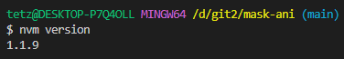
NVM 버전 확인
→ nvm version

Slide 79
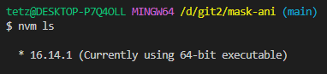
Node.js 버전 확인
→ nvm ls

Slide 80
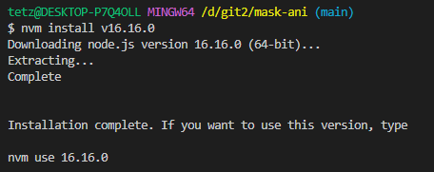
Node.js 다른 버전 설치
→ nvm install v16.16.0(버전 번호)

Slide 81
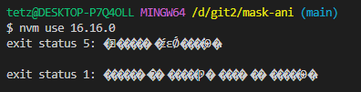
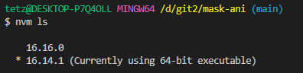
Node.js 다른 버전 사용
→ nvm use 16.16.0

Slide 82
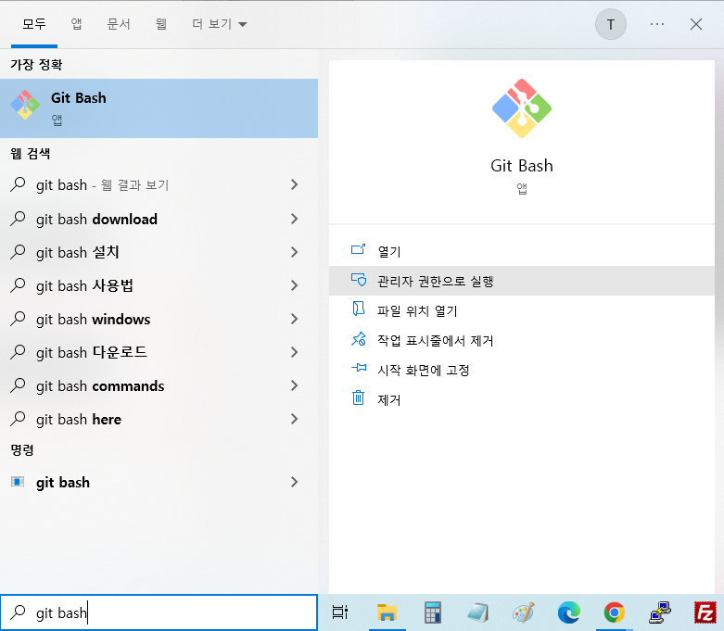
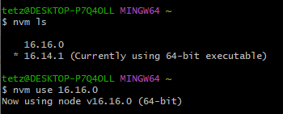
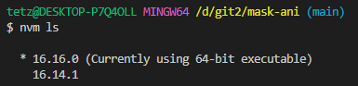
Git Bash를 관리자 권한으로 실행하기!

Slide 83

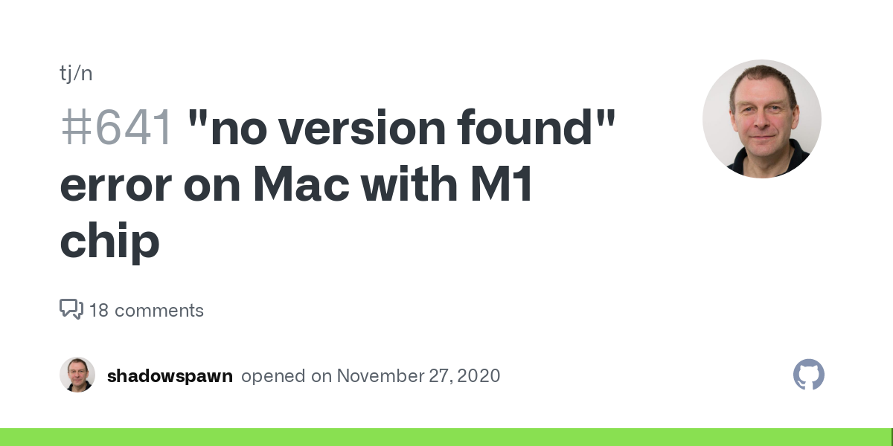
버전 관리 Tool 설치
https://github.com/tj/n

Slide 84
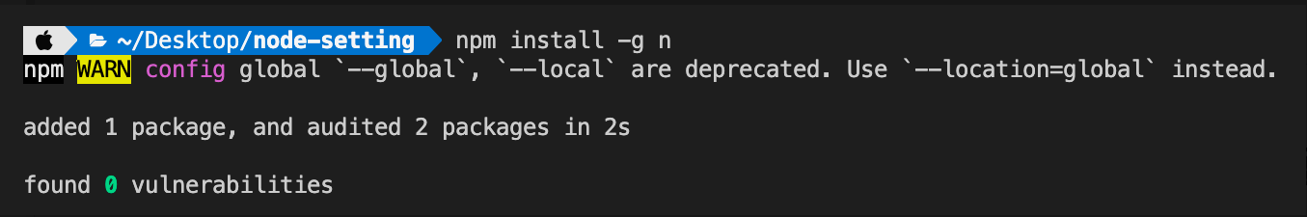
N 설치

Slide 85
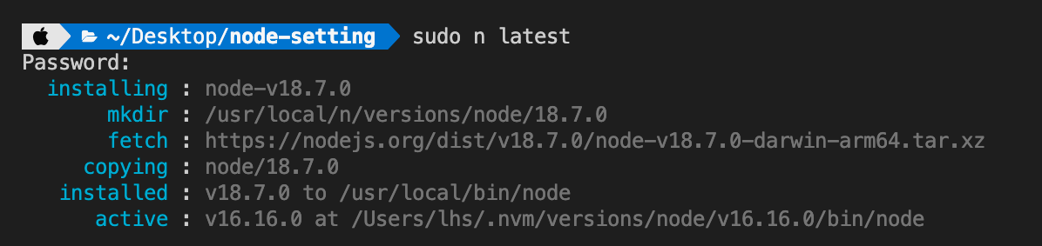
Node.js 버전 별 설치
n latest (최신 버전 설치) / n lts (안정 버전 설치)
n 16.16.0 (원하는 버전 설치)
설치가 안되면 sudo 로 권한 주고 설치!

Slide 86
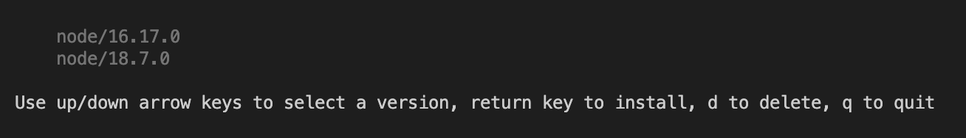
Node.js 버전 선택!
n → 버전 선택하기!

Slide 87
NPM?
(Node Package
Manager)

Slide 88
1,614,651 개의 패키지!

Slide 89


Slide 90

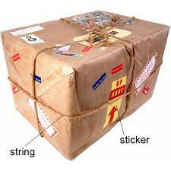

Slide 91
Package?
여러분이 html 에서 가져와서 사용하던 라이브러리를 생각하시면 됩니다!
Swiper 라던가 Swiper 라던가… Swiper 라던가…………
단, Node.js Package 는 마치 택배를 받는 것 처럼 직접 컴퓨터에 설치를 하여 사용을 합니다~!

Slide 92

NPM(Node Package Manager)?

Slide 93

NPM(Node Package Manager)?

Slide 94

패키지 관리가 필요하겠죠?
이러한 패키지를 관리하는 것이 바로
Node Package Manager → NPM 입니다!

Slide 95
패키지 관리가 필요하겠죠?
프로젝트를 위해 어떤 패키지를 설치 해야 할까요?
패키지 버전에 따라 충돌이 발생할 수 있지 않을까요?
이러한 문제를 하나의 JSON 파일로 관리해 줍니다!

Slide 96
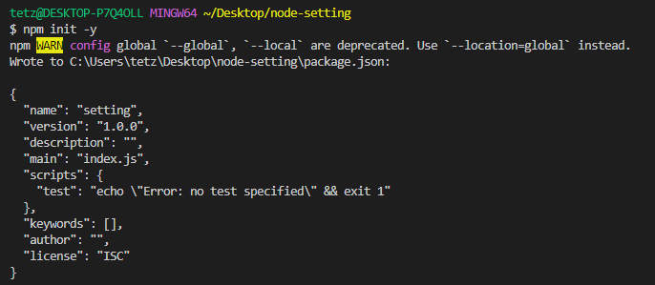
패키지 관리 시작하기!
npm init -y

Slide 97
패키지 관리 시작하기!
Package.json 파일이 생성 됩니다!
Node.js 관련 package의 모든 정보가 여기에 들어 갑니다!
{
"name": "setting",
"version": "1.0.0",
"description": "",
"main": "index.js",
"scripts": {
"test": "echo \"Error: no test specified\" && exit 1"
},
"keywords": [],
"author": "",
"license": "ISC"
}

Slide 98
Package.json 파일 알아보기!
{
"name": "setting",
"version": "1.0.0",
"description": "",
"main": "index.js",
"scripts": {
"test": "echo \"Error: no test specified\" && exit 1"
},
"keywords": [],
"author": "",
"license": "ISC"
}

Slide 99
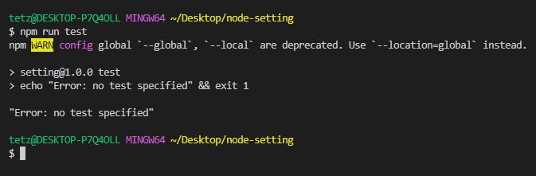
Package.json 파일 알아보기!
npm run test

Slide 100
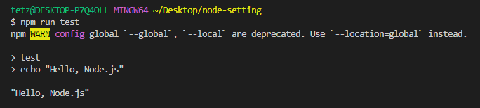
Package.json 파일 변경하기!
npm run test
{
"scripts": {
"test": "echo \"Hello, Node.js\""
}
}

Slide 101
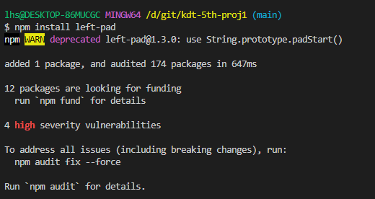
Package 설치하기!
npm install left-pad
{
"dependencies": {
"left-pad": "^1.3.0"
}
}

Slide 102
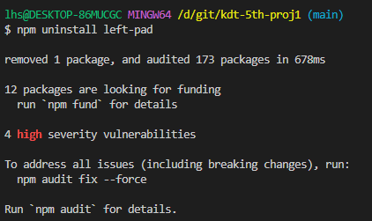
Package 삭제하기
npm uninstall left-pad
{
"dependencies": {}
}

Slide 103
Package.json 만 활용하기!
빈 폴더에 package.json 파일만 카피를 해봅시다
Npm install
실행을 하면 package.json 를 참고하여 해당 package 가 설치 됩니다!
따라서, 추후에 협업 시 node_modules 폴더를 보낼 필요 없이 package.json 만 공유가 되면 편리하게 관리가 가능합니다~!

Slide 104


Slide 105
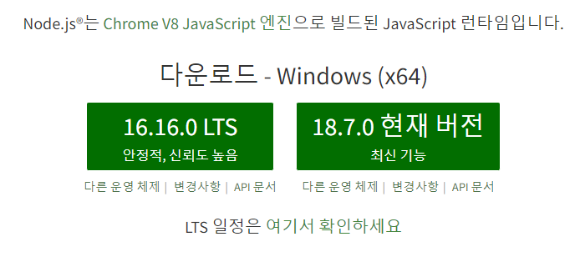
Node.js 가 뭐였죠?
자바 스크립트 파일을 실행 시켜 봅시다!

Slide 106
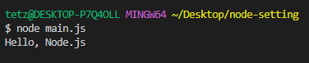
Node.js 가 뭐였죠?
main.js 파일 만들기
Node main.js
console.log("Hello, Node.js");

Slide 107
Formatting,
Linting,
Typescript 세팅!

Slide 108
Formatting

Slide 109
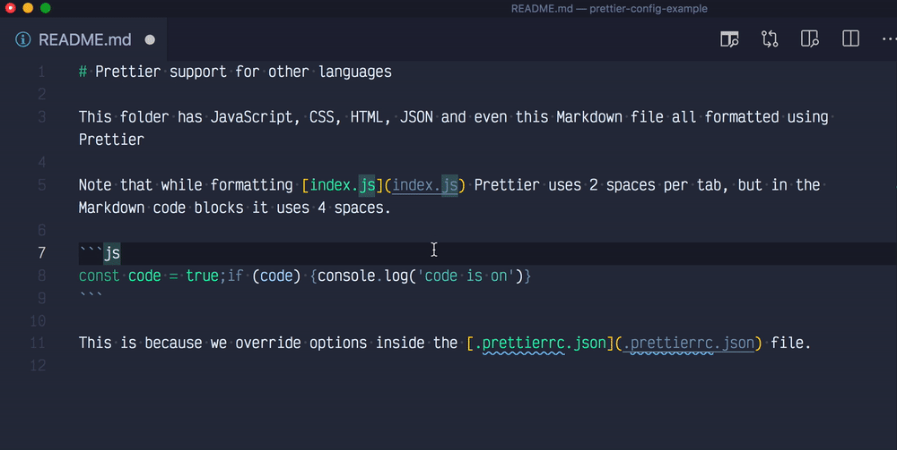
Formatting?

Slide 110
Formatting
Code의 스타일을 통일 시켜 줍니다!
함수의 소괄호와 중괄호는 띄울 것인지? 세미 콜론은 찍을 것인지? 탭을 누르면 몇 칸을 띄울 것인지? 등등등
문법이 아닌 코드의 스타일을 통일 시켜줘서 가독성을 높이고 버그를 예방합니다!
Prettier 를 사용!

Slide 111
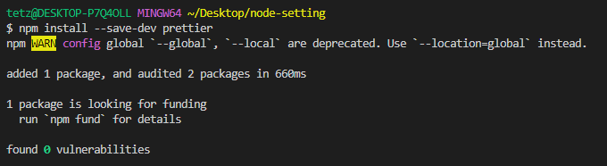
프로젝트에 Prettier 설정하기!
npm install --save-dev prettier
--save 는 패키지 모듈에 추가한다는 의미입니다!
--save-dev 는 개발할 때에만 사용하겠다는 의미 입니다!
실제로 프로젝트를 빌드 & 배포하면 해당 패키지는 포함 X

Slide 112
프로젝트에 Prettier 설정하기!
{
"scripts": {
"test": "echo \"Hello, Node.js\""
},
"devDependencies": {
"prettier": "^2.7.1"
}
}
Package.json 파일에 변화가 생겼죠?
방금 설치한 Prettier가 Package.json에 추가 되었습니다!
즉, 이렇게 npm 은 프로젝트의 패키지를 관리합니다!

Slide 113
프로젝트에 Prettier 설정하기!
.prettierrc 파일로 prettier 세부 설정하기!
Vs-code 에게 prettier 사용하라고 알려주기!
프로젝트 폴더 최상단에 .vscode 폴더 만들고 settings.json 파일 만들기
{
"semi": true,
"singleQuote": true
}
{
"[javascript]": {
"editor.formatOnSave": true,
"editor.defaultFormatter": "esbenp.prettier-vscode"
}
}

Slide 114
프로젝트에 Prettier 설정하기!
Prettier 확장 설치
Main.js 파일의 코드를
로 작성하고 ctrl + s 로 저장해보기!!
Prettier 가 작동합니다! :)
console.log("Hello, Node.js")

Slide 115
Linting

Slide 116
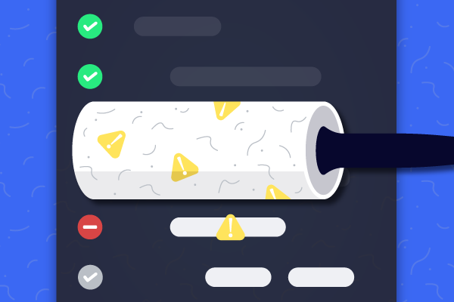

Linting?

Slide 117
Linting
Formatting 에 가깝지만 더 많은 규약과 규율을 검사해주는 방법입니다!
웹 개발에서는 Airbnb 에서 사용하는 Linting 규율이 유명합니다!

Slide 118
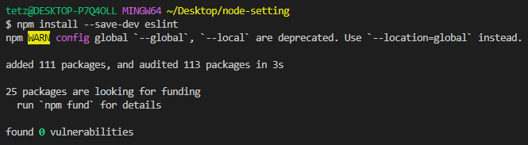
ESLint 설치하기!
npm install --save-dev eslint
package-lock.json 파일을 보면 prettier에 비해 훨씬 많은 package 가 설치 되었음을 확인이 가능합니다 → 그만큼 많은 규약을 가지고 있다는 것!

Slide 119
ESLint 설정하기!
.eslintrc.js 파일 생성
모든 Lint 관련 룰을 우리가 전부 지정 할 수는 없겠죠?
Airbnb의 Linting Rule를 가져 옵시다!!
npm install --save-dev eslint-config-airbnb-base eslint-plugin-import
module.exports = {};

Slide 120
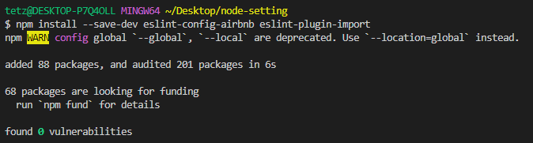
ESLint 설정하기!
{
"scripts": {
"test": "echo \"Hello, Node.js\""
},
"devDependencies": {
"eslint": "^8.22.0",
"eslint-config-airbnb": "^19.0.4",
"eslint-plugin-import": "^2.26.0",
"prettier": "^2.7.1"
}
}

Slide 121
ESLint 설정하기!
.eslintrc.js 파일을 생성 후, Airbnb 모듈 추가!
Windows 사용자라면 LF, CRLF 문제 해결을 위해 아래의 코드도 추가!
module.exports = {
extends: ['airbnb-base'],
};
module.exports = {
extends: ['airbnb-base'],
rules: {
'linebreak-style': 0,
'no-console': 'off',
},
};

Slide 122
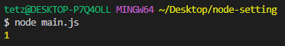
ESLint 체험하기!
main.js 파일로 고고고고!
이 코드에 문제가 있을까요?
실행을 해도 문제는 없습니다!
var x = 1;
console.log(x);

Slide 123
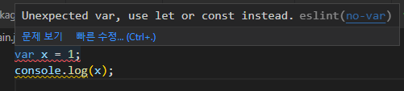
ESLint 체험하기!
Javascript 상으로는 문제가 없지만 ESLint 의 규약에는 문제가 생깁니다!
Var 는 위험하지 쓰지 말고 let 이나 const 를 쓰라고 하네요?

Slide 124
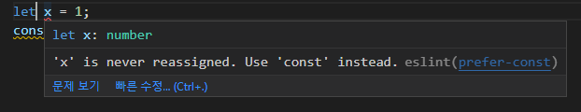
ESLint 체험하기!
Var 를 let 으로 바꾸면?
Let 은 변화하는 변수일 경우에만 할당하는 편이 좋으니 const 를 쓰라고 합니다!
즉, 이렇게 개발자가 간과할 수 있는 Rule 들을 바로바로 알려주기 때문에 나중에 발생할 예상외의 버그 또는 문제를 많이 해결해 줍니다!

Slide 125
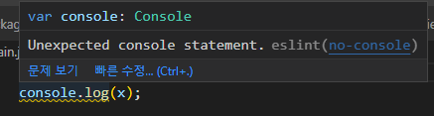
ESLint 체험하기!
Console.log 도 노란줄이 있네요?
Console.log 는 보통 디버깅용으로 쓰다보니 사용자에게 출시 할 때는 대부분 제거를 해야만 합니다! 그렇다 보니 사용자에게 특정 목적을 알리기 위해 따로 만든 console statement 가 아닌 것은 쓰지 말라는 것이죠!
하지만 이건 너무 가혹하니까!! Rule 을 수정 합시다!

Slide 126
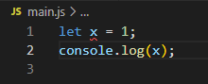
ESLint 체험하기!
.eslintrc.js 로 고고고
No-console 옵션을 꺼줍니다!
module.exports = {
extends: ['airbnb-base'],
rules: {
'linebreak-style': 0,
'no-console': 'off',
},
};

Slide 127


Slide 128



Slide 129


니가 그렇게 코딩을 잘해!?
옥땅으로 따라와!!!

Slide 130


Slide 131
Typescript

Slide 132
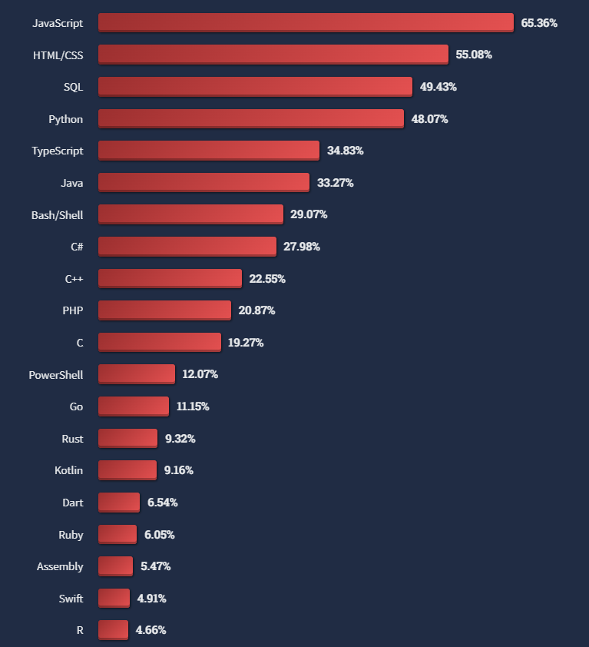

Slide 133
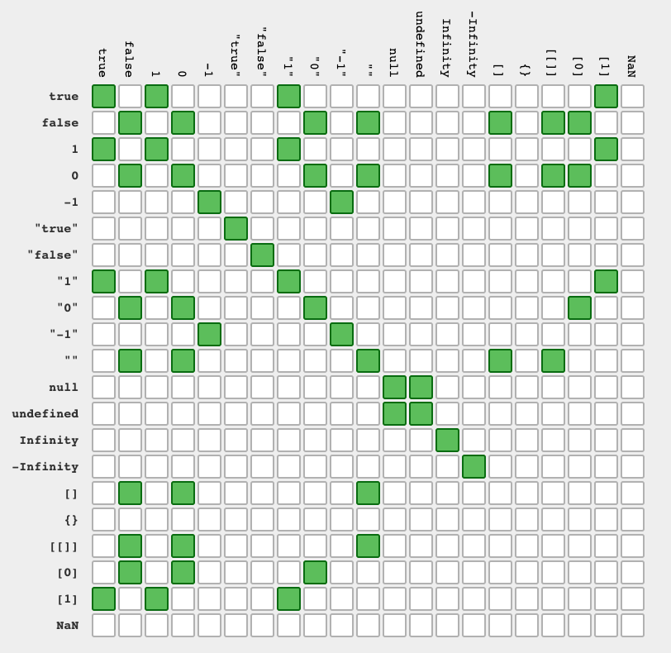

Slide 134
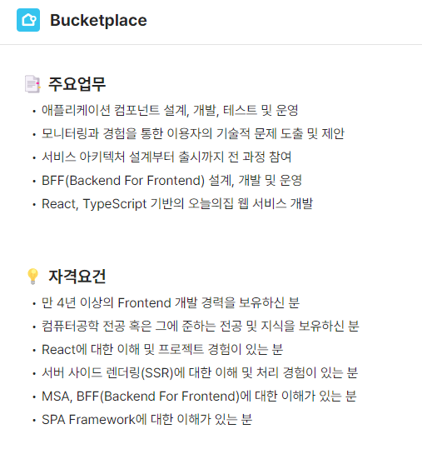

Slide 135
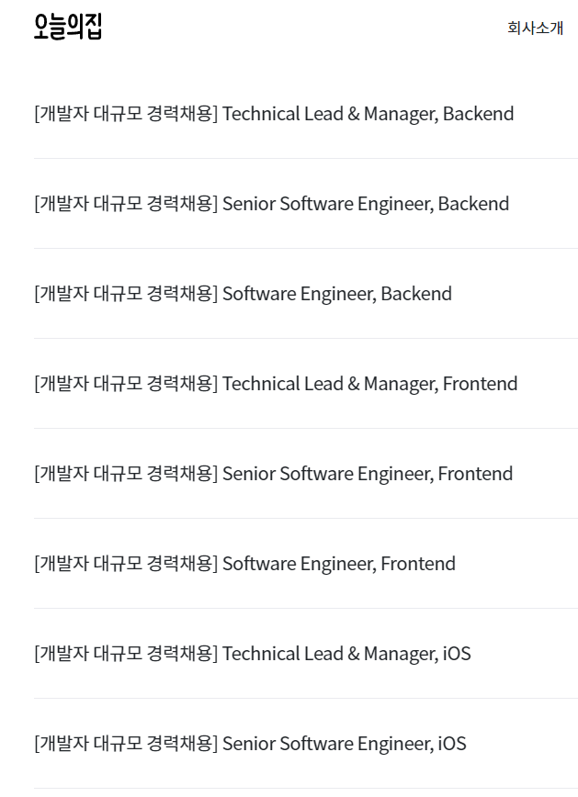
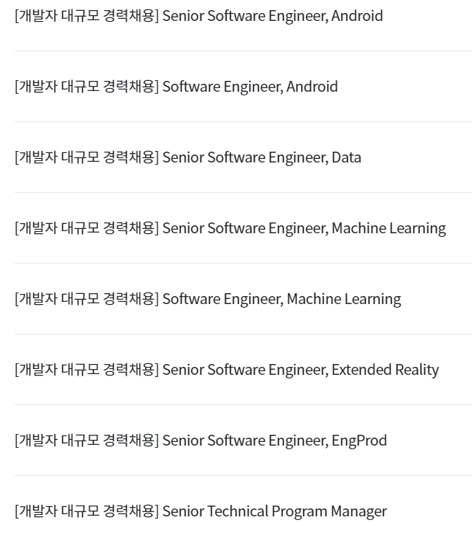

Slide 136



Slide 137





Slide 138


Slide 139

자, 코드를 봅시다!
ES Lint 상으로는 문제가 없는 코드입니다!
그런데 사실 프로그래밍 적으로 NaN 은 쓸 이유가 없는 타입입니다!
const str = 'Hello';
const num = Math.log(str);
console.log(num);

Slide 140

Typescript 설치
이러한 문제를 막아 주는 것이 Typescript!
npm install --save-dev typescript

Slide 141

Typescript 적용
Main.js 파일에 // @ts-check 주석 추가
이제 Type 관련 문제는 Typescript 가 알려 줍니다!
// @ts-check

Slide 142


Type 관련 문제는
TS가 처리했으니 안심하너굴!

Slide 143
Typescript &
Node

Slide 144

Node.js 에도 다양한 Type 이 존재 하므로!
Node.js 에서 사용되는 수 많은 객체들에 대한 Type 정보 체크는 Typescript 만으로는 불가능 합니다!
그럼 해당 정보를 아는 package 를 설치하면 되겠죠?
npm install –save-dev @types/node

Slide 145
그럼 간단한 Node.js 서버를 만들어 봅시다!
대부분 잘 모르시겠지만 일단 따라서 입력해 주세요!
이제 부터 하나하나 배울 예정입니다!
// @ts-check
const http = require('http');
const server = http.createServer((req, res) => {
res.statusCode = 200;
res.end('Hello');
});
const PORT = 4000;
server.listen(PORT, () => {
console.log(`The server is listening at port: ${PORT}`);
});

Slide 146


서버 실행 시키기!
node main.js
브라우저를 열어서 localhost:4000 입력하기

Slide 147


여러분은 방금 처음으로 백엔드 서버를
만드셨어요!!

Slide 148
Typescript &
Node

Slide 149

Node & Typescript!

Slide 150

Node & Typescript!

Slide 151
Back-End

Slide 152
간단한
통신 경험하기!

Slide 153
요청
클라이언트
서버
응답

Slide 154


Slide 155
그럼 간단한 Node.js 서버를 만들어 봅시다!
Node.js 에서 제일 유명한 백엔드 프레임워크를 사용할 예정입니다.
해당 부분은 추후에 자세히 배울 예정이므로 오늘은 간단히 이렇게 되는 구나 체험만 하시면 됩니다!
지금부터 모든 서버는 Express 를 사용하여 구현이 될 예정입니다!

Slide 156
Express 서버 구축
Express 설치
Npm install express
CORS(Cross Origin Resource Sharing) 이슈를 피하기 위한 cors 모듈 설치
Npm install cors

Slide 157
Express 서버 구축
const express = require('express');
const cors = require('cors');
const PORT = 4000;
const app = express();
app.use(cors());
app.use('/', (req, res) => {
const str = '안녕하세요. 여기는 백엔드 입니다!';
const json = JSON.stringify(str);
res.send(json);
});
app.listen(PORT, () => {
console.log(`데이터 통신 서버가 ${PORT}에서 작동 중입니다!`);
});
backend/server.js

Slide 158
프론트에서 정보 요청하기
이제 백엔드에서 데이터를 보내는 기능은 만들었으니 프론트에서 백엔드로 요청을 보내 봅시다!
가장 기본적으로 사용되는 Javascript 의 내장 함수인 fetch 를 이용해서 통신을 요청해 보겠습니다!
이 부분의 코드에서 비동기/동기 통신, CallBack 등등 배우실 부분이 많습니다!
일단, 해당 코드가 어떤 식으로 구동이 되는지를 보시고 천천히 배워보겠습니다!

Slide 159
<!DOCTYPE html>
<html lang="en"> <body>
<h1 class="header">Hello, Protocol</h1>
<button onclick="fetchData()">백엔드 통신 경험하기</button>
</body>
<script>
const headerEl = document.querySelector('.header');
const fetchData = () => {
fetch('http://localhost:4000')
.then((res) => {
return res.json();
})
.then((data) => {
headerEl.innerHTML = data;
})
}
</script> </html>
frontend/index.html

Slide 160



Slide 161
여러분은 방금 처음으로 백엔드 서버와
통신을 하셨어요!

Slide 162


Slide 163

저건 어찌 저렇게
작동하는지
잘 모르겠는데?

Slide 164
JSON?
Callback?

Slide 165

JSON? → JavaScript Object Notation

Slide 166
JSON? → JavaScript Object Notation
JS의 객체 처럼 속성과 해당 속성(Key)에 대한 값(Value)을 쌍으로 가지는 객체형 자료형 입니다!
const tetz = {
name: '이효석',
age: 38,
isOld: true,
};
{
"name": "이효석",
"age": "38",
"isOld": "true"
}
JS의 객체
JSON

Slide 167
JSON? → JavaScript Object Notation
대신 JSON 은 서버 통신을 위한 개방형 표준 포맷이므로 서로 다른 시스템에도 쉽게 전송이 가능해야 하며, 데이터를 최대한 압축이 가능해야 함
따라서, 사람 눈에는 객체 처럼 보이지만 데이터로 전달 될 때는 하나의 긴 문자열 처럼 전달이 됩니다!
const tetz = {
name: '이효석',
age: 38,
isOld: true,
};
{
"name": "이효석",
"age": "38",
"isOld": "true"
}
JS의 객체
JSON
{"name": "이효석","age": "38","isOld": "true"}

Slide 168
JSON? → JavaScript Object Notation
따라서 서버(백엔드)에서 다른 곳(ex. 프론트엔드)으로 데이터를 전송 할 때에는 해당 데이터를 JSON 형태로 변환해서 전달 해야 합니다!
그리고 해당 JSON 데이터를 받은 시스템에서는 JSON 데이터를 해당 시스템에 맞는 자료형으로 다시 변경해서 쓰면 해결이 되는 것이죠!

Slide 169




Slide 170
JSON 형태로 전달을 안하면!?
app.use('/', (req, res) => {
const str = '안녕하세요. 여기는 백엔드 입니다!';
res.send(str);
});
backend/server.js
이렇게 문자열을 바로 전달하면!?

Slide 171



Slide 172
Callback!?

Slide 173
처음 보는 형태의 함수가 등장!
const fetchData = () => {
fetch('http://localhost:4000')
.then((res) => {
return res.json();
})
.then((data) => {
headerEl.innerHTML = data;
})
}
frontend/index.html

Slide 174
동기 / 비동기 프로그래밍
Node.js 의 장점이었던 비동기적 프로그래밍이 기억 나시나요?
동기
하나의 요청이 완료가 되면 그 후에 다음 요청을 실행
비동기
하나의 요청이 완료가 되기 전에 다음 요청을 실행

Slide 175


Slide 176



Slide 177
비동기 프로그래밍
따라서 Node.js 는 컴퓨터의 각각의 코어에 다른 일을 시킬 수 있습니다!
즉, 동시에 여러가지 일을 한꺼번에 수행할 수 있습니다!
따라서 Node.js 는 가볍고 빠른 서버를 구성할 수 있죠!
하지만 이러한 비동기적 특성이 항상 좋은 것은 아닙니다!

Slide 178
비동기 프로그래밍
서버(백엔드) 통신을 할 때에는 동기적(절차적)으로 문제를 해결해야합니다.
예를 들어서 로그인 요청을 보내고 서버에서 로그인 결과에 대한 결과 값을 받은 다음에 로그인 처리를 해야겠죠?
하지만 Node.js 는 비동기적 특성을 가지므로 + 아무리 인터넷이 빨라 졌어도 node.js 의 처리 속도 보다는 느리기 때문에, 기존과 동일하게 코드를 작성하면 로그인 결과를 받기도 전에 node.js 는 로그인 처리를 하려고 할 것 이고 이는 문제가 될 것입니다!

Slide 179
구원자, Callback!
위와 같은 비동기 프로그래밍의 문제를 해결하기 위해서 JS 에서 지원하는 방식이 바로 Callback 방식 입니다~!
Callback 함수는 특정 함수의 작업이 종료 되어야만 다른 함수를 호출 하기 때문에 사용자가 원하는대로 절차적 프로그래밍이 가능해 집니다!
그럼 일단 간단한 코드로 확인해 보시죠!

Slide 180
function buySync(item, price, quantity) {
console.log(`${item} 상품을 ${quantity} 개 골라서 점원에게 주었습니다.`);
console.log('계산이 필요합니다.');
const total = price * quantity;
return total;
}
function pay(tot) {
console.log(`${tot} 원을 지불하였습니다.`);
}
const totalMoney = buySync('포켓몬빵', 1000, 5);
pay(totalMoney);
backend/callback.js

Slide 181


Slide 182
비동기 프로그래밍
아무리 JS가 비동기적 특성을 가지고 있다고 해도, 시간이 걸리는 요청이 들어 왔을 때에만 해당 일을 하면서 뒤의 코드를 실행합니다!
즉, 코드가 작성 된 순서는 지키면서 실행을 하기 때문에 전혀 문제가 없는 코드입니다!

Slide 183
여기서 통신 시간의 개념을 추가!
여기서 setTimeout 함수를 사용해서 계산원이 1초에 걸려서 계산을 한다고 만들어 봅시다!
setTimeout(function() { 실행할 함수}, delay);

Slide 184
function buySync(item, price, quantity) {
console.log(`${item} 상품을 ${quantity} 개 골라서 점원에게 주었습니다.`);
setTimeout(() => {
console.log('계산이 필요합니다.');
const total = price * quantity;
return total;
}, 1000);
}
function pay(tot) {
console.log(`${tot} 원을 지불하였습니다.`);
}
const totalMoney = buySync('포켓몬빵', 1000, 5);
pay(totalMoney);
backend/callback.js

Slide 185

Node.js 는 이미 뒤의 pay() 함수를 실행 시키기 때문에 pay() 함수는 전체 가격을 전달 받지 못하고 undefined 를 출력하게 됩니다!
이때 필요한 것이 바로 Callback 이죠!

Slide 186
Callback 사용법!
Callback 은 함수에 마지막 인자로 해당 함수가 종료 된 시점에서 실행하고 싶은 함수를 넣어 주면 됩니다!

Slide 187
function buySync(item, price, quantity, callback) {
console.log(`${item} 상품을 ${quantity} 개 골라서 점원에게 주었습니다.`);
setTimeout(() => {
console.log('계산이 필요합니다.');
const total = price * quantity;
callback(total);
}, 1000);
}
function pay(tot) {
console.log(`${tot} 원을 지불하였습니다.`);
}
buySync('포켓몬빵', 1000, 5, pay);
backend/callback.js

Slide 188
Callback 사용법!
이제 계산원이 계산을 하는 1초를 기다렸다가 결과가 출력 되는 것을 볼 수 있습니다!
Node.js 의 비동기적 특성이 아닌 동기적(절차적으로 구현이 된 것이죠!)

Slide 189
실습, Callback 함수 구현!
knock.js 라는 파일을 하나 만들어 주세요!
여러분은 callback 함수를 포함하는 knockDoor()와 callName()는 함수를 작성 하시면 됩니다.
Knock.js 코드 제일 하단에서 아래의 코드가 실행이 되면, 다음장의 스펙을 만족하는 기능이 구현 되면 됩니다!
knockDoor(3, '영식', callName);

Slide 190

실습, Callback 함수 구현!
실행이 되면 노크를 하고 기다립니다! 라는 문구를 띄우기
처음 인자로 입력 된 숫자의 초 만큼 기다렸다가 입력 된 ‘이름’이 문을 열고 나왔습니다를 callback 을 이용하셔서 구현 하세요!

Slide 191
function knockDoor(time, name, callback) {
console.log('노크를 하고 기다립니다!');
setTimeout(() => {
callback(time, name);
}, 1000 * time);
}
function callName(time, name) {
console.log(`${name} 이가 ${time}초 만에 문을 열고 나왔습니다..`);
}
knockDoor(3, '영식', callName);

Slide 192
Callback
+ 익명함수

Slide 193
Callback 은 즉시 만들어서 전달 가능!
Callback 함수를 꼭 만들어서 전달할 필요는 없으며, 즉시 만들어서 전달이 가능합니다!
이럴 때는 익명 함수를 사용하죠!
그리고 상당히 많이 사용이 됩니다!!

Slide 194
function buySync(item, price, quantity, callback) {
console.log(`${item} 상품을 ${quantity} 개 골라서 점원에게 주었습니다.`);
setTimeout(() => {
console.log('계산이 필요합니다.');
const total = price * quantity;
callback(total);
}, 1000);
}
// function pay(tot) {
// console.log(`${tot} 원을 지불하였습니다.`);
// }
buySync('포켓몬빵', 1000, 5, function (total) {
console.log(`${total} 원을 지불하였습니다.`);
});

Slide 195


Slide 196
function buySync(item, price, quantity, callback) {
console.log(`${item} 상품을 ${quantity} 개 골라서 점원에게 주었습니다.`);
setTimeout(() => {
console.log('계산이 필요합니다.');
const total = price * quantity;
callback(total);
}, 1000);
}
// function pay(tot) {
// console.log(`${tot} 원을 지불하였습니다.`);
// }
buySync('포켓몬빵', 1000, 5, function (total) {
console.log(`${total} 원을 지불하였습니다.`);
});

Slide 197
// @ts-check
const http = require('http');
const server = http.createServer((req, res) => {
res.statusCode = 200;
res.end('Hello');
});
const PORT = 4000;
server.listen(PORT, () => {
console.log(`The server is listening at port: ${PORT}`);
});

Slide 198
Callback
Hell?

Slide 199
콜백 지옥? 그게 뭐죠?
지금까지 연습한 절차적 프로그래밍은 절차가 딱 하나 였습니다!
즉, 하나의 수행이 끝나면 그 다음에 원하는 함수를 callback 으로 실행 시키면 끝이였죠!
그런데 이러한 절차가 한 4~5번이 반복이 된다면 어떻게 될까요?
그럼 callback 이 다시 callback 을 부르는 것이 4번이나 반복이 되어야 합니다!

Slide 200



Slide 201
이런 사태가
발생합니다!

Slide 202
Callback Hell
체험 해보기!

Slide 203
File-System
on JS

Slide 204


Slide 205
File-system 은 Node 의 기본 모듈 입니다!
파일을 읽을 때는 readFile 메소드를 사용합니다.
파일을 읽는 것도 시간이 필요한 작업이므로 일종의 서버 통신과 비슷합니다 → 따라서, 기본 적으로 callback 을 사용하도록 되어있습니다.
fs.readFile(‘파일위치’, ‘유니코드포맷’, callback(err, data) {})
err 은 파일 읽기가 잘 안되었을 때, Error 코드를 반환 합니다
data 는 파일 읽기가 잘 되엇을 때, 읽은 data 를 반환합니다.
const fs = require('fs');

Slide 206
파일 읽기!

Slide 207
const fs = require('fs');
fs.readFile('readme.txt', 'utf-8', function (err, data) {
if (err) {
console.log(err);
} else {
console.log(data);
}
});
backend/file.js
const fs = require('fs');
fs.readFile('readme.txt', 'utf-8', (err, data) => {
if (err) {
console.log(err);
} else {
console.log(data);
}
});
backend/file.js

Slide 208
파일 쓰기!

Slide 209
const fs = require('fs');
const str = '파일 쓰기가 정상적으로 되는지 테스트 합니다.';
fs.writeFile('readme.txt', str, 'utf-8', (err) => {
if (err) {
console.log(err);
} else {
console.log('writefile succeed');
}
});
backend/file.js

Slide 210
File-system 과
비동기 프로그래밍

Slide 211
File-system 과 비동기 프로그래밍
파일 시스템을 이용해서 비동기 프로그래밍 코드를 짜봅시다!
JS의 특성으로 인해 각각 readFile 메소드를 동시에 비동기적으로 실행 시켜 봅시다!
동시에 readme.txt 파일을 읽어서 console.log 로 출력하는 코드를 작성해 봅시다!

Slide 212
const fs = require('fs');
fs.readFile('./readme.txt', (err, data) => {
if (err) {
throw err;
}
console.log('1번', data.toString());
});
fs.readFile('./readme.txt', (err, data) => {
if (err) {
throw err;
}
console.log('2번', data.toString());
});
fs.readFile('./readme.txt', (err, data) => {
if (err) {
throw err;
}
console.log('3번', data.toString());
});
fs.readFile('./readme.txt', (err, data) => {
if (err) {
throw err;
}
console.log('4번', data.toString());
});
backend/file.js

Slide 213


File-system 과 비동기 프로그래밍
과연 결과는 어떻게 될까요!?

Slide 214
File-system 과 비동기 프로그래밍
File 을 읽는 것은 JS가 각각의 Thread 에 실어서 처리하기 때문에 각각의 Thread 상황에 따라 file 읽는 속도가 다르게 됩니다.
따라서, 꼭 1, 2, 3, 4 로 실행 된다는 보장이 없죠!
그럼 1, 2, 3, 4 순서로 실행 시키려면 어찌하면 될까요?

Slide 215
Callback
Hell?!

Slide 216
Callback 지옥으로 구현하기!
앞서 배운 것 처럼 fs 는 callback 을 기본적으로 지원하므로 callback 이 호출 되면 바로 다음 fileRead 메소드를 실행 시키고, 다시 callback 에 fileRead 를 실행 시키는 콜백 지옥 형태로 코드를 구성하여 봅시다!

Slide 217

const fs = require('fs');
fs.readFile('./readme.txt', (err, data) => {
if (err) {
throw err;
}
console.log('1번', data.toString());
fs.readFile('./readme.txt', (err, data) => {
if (err) {
throw err;
}
console.log('2번', data.toString());
fs.readFile('./readme.txt', (err, data) => {
if (err) {
throw err;
}
console.log('3번', data.toString());
fs.readFile('./readme.txt', (err, data) => {
if (err) {
throw err;
}
console.log('4번', data.toString());
});
});
});
});
backend/cbHell.js

Slide 219
Callback 지옥으로 구현하기!
비록 코드는 좀 구리지만!? 의도했던 것 처럼 1, 2, 3, 4 가 순서대로 실행이 됩니다!
그럼, 이 callback 지옥을 어찌 탈출 할 수 있을까요!?

Slide 220

이상
콜백지옥 탈출 방법에
대해 알아 봤습니다!

Slide 221

Promise!

Slide 222
Promise!
Promise 는 일종의 클래스 입니다! 따라서 new 로 사용하죠!
resolve, reject 라는 2개의 매개변수를 콜백 함수로 받아서 사용합니다.
promise 가 할당 되면 이 promise 는 resolve 또는 reject 함수가 callback 될 때 까지 무한 대기 합니다.
Resolve 는 promise 가 정상적으로 이행 되었을 경우 사용하며, reject 는 반대의 경우에 사용합니다.
const promise = new Promise(function(resolve, reject) {});

Slide 223

Promise!
resolve 는 추후에 then 으로 받으며, reject 는 catch 로 받습니다!
resolve, reject 콜백 함수의 경우는 데이터를 매개변수로 보낼 수 있습니다.
Resolve, reject 가 사용되지 않으면 promise 는 해당 콜백이 나올 때 까지 pending 상태가 되어 기다립니다!

Slide 224

Promise

Slide 225
const promise = new Promise((resolve, reject) => {
function buySync(item, price, quantity) {
console.log(`${item} 상품을 ${quantity} 개 골라서 점원에게 주었습니다.`);
setTimeout(() => {
console.log('계산이 필요합니다.');
const total = price * quantity;
resolve(total);
}, 1000);
}
buySync('포켓몬빵', 1000, 5);
});
promise.then(function (total) {
console.log(`${total} 원을 지불하였습니다.`);
});
backend/promise.js

Slide 226
const promise = new Promise(function (resolve, reject) {
const tetz = 'old';
if (tetz === 'old') {
setTimeout(() => {
resolve('tetz is old');
}, 3000);
} else {
reject('tetz is getting old');
}
});
promise
.then(function (data) {
console.log(data);
})
.catch(function (data) {
console.log(data);
});
backend/promise2.js

Slide 227
콜백 지옥을 Promise 로 변경 하기
fs.promises 를 사용해서 콜백 지옥을 promise 코드로 변경해 봅시다
fs.promises 해당 메소드의 판단 여부를 스스로 판단 후 → resolve, reject 를 알아서 알아서 반환 합니다! → 고로 편리합니다!

Slide 228

const fs = require('fs').promises;
fs.readFile('./readme.txt')
.then((data) => {
console.log('1번', data.toString());
return fs.readFile('./readme.txt');
})
.then((data) => {
console.log('2번', data.toString());
return fs.readFile('./readme.txt');
})
.then((data) => {
console.log('3번', data.toString());
return fs.readFile('./readme.txt');
})
.then((data) => {
console.log('4번', data.toString());
})
.catch((err) => {
throw err;
});
backend/promiseHell.js

Slide 229
Async / Await

Slide 230
최신 기술인 Async, Await 도 적용!
Function 앞에 async 를 붙이면 해당 함수는 항상 Promise 를 반환
즉, async 가 붙은 함수에서 return 을 쓰면 아래와 동일한 역할을 합니다.
Async 가 붙은 함수 내부에는 Await 키워드 사용이 가능!
Await 은 promise 가 결과(resolve, reject)를 가져다 줄 때 까지 기다립니다.
async function f1() {
return 1;
}
async function f2() {
return Promise.resolve(1);
}

Slide 231
Async, Await 도 적용!
단, async 는 함수를 정의하는 상황에서 쓰이므로 함수 정의 후, 해당 함수를 외부에서 한번 사용해 줘야합니다!

Slide 232

Await

Slide 233
const promise = new Promise((resolve, reject) => {
function buySync(item, price, quantity) {
console.log(`${item} 상품을 ${quantity} 개 골라서 점원에게 주었습니다.`);
setTimeout(() => {
console.log('계산이 필요합니다.');
const total = price * quantity;
return resolve(total);
}, 1000);
}
buySync('포켓몬빵', 1000, 5);
});
function pay(total) {
console.log(`${total} 원을 지불하였습니다.`);
}
async function asyncFunc() {
const total = await promise;
pay(total);
}
asyncFunc();
backend/async.js

Slide 234
Async / Await 로
콜백지옥 탈출!

Slide 235

const fs = require('fs').promises;
async function main() {
let data = await fs.readFile('./readme.txt');
console.log('1번', data.toString());
data = await fs.readFile('./readme.txt');
console.log('2번', data.toString());
data = await fs.readFile('./readme.txt');
console.log('3번', data.toString());
data = await fs.readFile('./readme.txt');
console.log('4번', data.toString());
}
main();

Slide 236



Slide 237
Express
http://expressjs.com/

Slide 238

Postman
https://www.postman.com/downloads/

Slide 239
Postman
서버 테스트를 하는 프로그램 중, 제일 유명한 프로그램 입니다!
백엔드 서버 테스트는 요걸로 테스트를 할 겁니다!
다운로드 해주시고, 회원 가입 or 구글 로그인 하면 사용이 가능합니다!

Slide 240


Slide 241


Slide 242
Express
Middleware

Slide 243
Middleware 가 뭐죠?
사전적인 의미로는 서로 다른 어플리케이션(프로그램)이 서로 통신을 하는데 사용되는 소프트웨어를 뜻합니다!
즉, 양쪽 어플리케이션 가운데에서 역할을 하는 소프트웨어죠!
Express 는 백엔드 서비스 구성을 위한 다양한 상황에 맞는 여러가지 서비스를 미들웨어 형태로 제공을 합니다.
즉, Express 에서의 미들웨어는 서버에 들어온 요청이 들어와서 응답으로 나갈 때 까지 거치는 모든 함수 또는 기능을 의미한다고 생각하시면 됩니다!

Slide 244
Middleware 사용하기!
Express 에서는 app.use 또는 app.method 함수를 이용해서 미들웨어를 사용합니다.
App.use(‘요청 주소‘, (req, res, next) => {}); 의 형태로 사용이 가능합니다!

Slide 245

// @ts-check
const express = require('express');
const app = express();
const PORT = 4000;
app.use('/', (req, res, next) => {
res.send('Hello, express!');
});
app.listen(PORT, () => {
console.log(`The express server is running at port: ${PORT}`);
});

Slide 246
Middleware 사용하기, Next(?)
Next 는 callback 함수로서 해당 함수가 호출 되면 현재 미들웨어를 종료하고 다음 미들웨어를 실행 시킵니다!

Slide 247

const express = require('express');
const app = express();
const PORT = 4000;
app.use('/', (req, res, next) => {
console.log('Middleware 1');
next();
});
app.use((req, res, next) => {
console.log('Middleware 2');
res.send('res.send!');
next();
});
app.use((req, res, next) => {
console.log('Middleware 3');
});
app.listen(PORT, () => {
console.log(`The express server is running at port: ${PORT}`);
});

Slide 248

Middleware 사용하기, Next(?)

Slide 249

const express = require('express');
const app = express();
const PORT = 4000;
app.use((req, res, next) => {
console.log('Middleware 2');
res.send('res.send!');
});
app.use('/', (req, res, next) => {
console.log('Middleware 1');
next();
});
app.listen(PORT, () => {
console.log(`The express server is running at port: ${PORT}`);
});

Slide 250
Middleware 사용하기, Next(?)
Next 를 상용해서 다음 미들웨어를 실행 시킬 때, 이전 미들웨어에서 처리한 값을 전달 하고 싶을 때가 생깁니다!
물론, global 영역에서 변수를 하나 만들어서 전달해도 되지만 global 변수는 보통 사용을 안하는 것이 좋습니다. → 변수가 언제 어디에서 변경이 되어 문제를 발생 시킬지 예측이 어렵기 때문이죠.
이럴 때에는 req 객체에 필드를 추가해서 전달하는 방법이 많이 사용 됩니다!
다만 이 방법도 정석적인 방법은 아니므로 급할 때만 사용하세요!

Slide 251
const express = require('express');
const app = express();
const PORT = 4000;
app.use('/', (req, res, next) => {
console.log('Middleware 1');
req.reqTime = new Date();
next();
});
app.use((req, res, next) => {
console.log('Middleware 2');
res.send(`Requsted at ${req.reqTime}`);
});
app.listen(PORT, () => {
console.log(`The express server is running at port: ${PORT}`);
});

Slide 252
Promise
당연히 서버 통신이므로 Promise 사용이 가능합니다!
Fs 을 이용해서 간단하게 Promise 상황을 만들어서 봅시다!
사용이 직관적인 Async / Await 을 이용해서 구현합니다!
이 참에 promise {<pending>} 상태도 체험해 봅시다!

Slide 253
const express = require('express');
const fs = require('fs');
const app = express();
const PORT = 4000;
app.use('/', async (req, res, next) => {
console.log('Middleware 1');
req.reqTime = new Date();
req.fileContent = await fs.promises.readFile('package.json', 'utf-8');
next();
});
app.use((req, res, next) => {
console.log('Middleware 2');
console.log(req.fileContent);
res.send(`Requsted at ${req.reqTime}`);
});
app.listen(PORT, () => {
console.log(`The express server is running at port: ${PORT}`);
});

Slide 254
Back-End
서버의 기본!

Slide 255
요청 메소드

Slide 256
C
R
U
D
POST
reate
GET
ead
PUT
pdate
DELETE
elete

Slide 257


Slide 258


Slide 259
HTTP Status
100 번대 : 정보 / 리퀘스트를 받고 처리 중
200 번대 : 성공 / 리퀘스트를 정상 처리
300 번대 : 리디렉션 / 처리 완료를 위해서는 추가 동작 필요
400 번대 : 클라이언트 에러 / 클라이언트에서 요청을 잘못 보냄
500 번대 : 서버 에러 / 리퀘스트는 잘 들어 갔지만 서버에서 처리를 못함

Slide 260


Slide 261
백엔드로
데이터 요청!

Slide 262
백엔드 데이터 요청!
여러분 백엔드 설계를 할 때 모든 요청을 예상해서 api 를 만들어 놓을 수는 없겠죠?
그리고 회원 가입을 하는 과정이라면 회원 가입을 하는 유저의 ID와 Password는 프론트에서 받을 수 밖에 없겠죠?

Slide 263


Slide 264
백엔드에서
데이터를 받는 방법

Slide 265
Req.Params

Slide 266
URL 로 Data 를 받는 방법, Params
보통 요청은 주소로 들어오죠? 그렇기 때문에 프론트에서 받아야 하는 정보는 주소 값에 담아서 보냅니다!
받을 url에서 :파라미터명 을 미리 정의해 두면 해당 내용은 req.params 에 담겨서 전달이 됩니다!
app.get('/:id', (req, res) => {
console.log(req.params);
res.end(`ID 번호가 ${req.params.id} 인 회원 정보`);
});

Slide 267


Slide 268

URL 로 Data 를 받는 방법, Params
물론 여러 개를 받을 수도 있습니다.
Req.params 라는 객체에 담겨서 전달이 되어서 편리하게 사용이 가능합니다!
app.get('/:id/:name/:gender', (req, res) => {
console.log(req.params);
res.send(req.params);
});

Slide 269


Slide 270
URL 로 Data 를 받는 방법, Params
여러 개를 받을 때, 어떤 값을 전달하는지 보내는 쪽에서 인지 시키기 위해서 이렇게 사용도 가능합니다.
app.get('/id/:id/name/:name/gender/:gender', (req, res) => {
console.log(req.params);
res.send(req.params);
});
{
"id": "1",
"name": "tetz",
"gender": "male"
}

Slide 271


Slide 272
Req.Query

Slide 273
URL 로 Data 를 받는 방법, Query
Params 의 약점은 정의 된 형태로만 데이터를 받을 수 있습니다.
하지만 막 보내고 싶다면!? Query 를 쓰면 됩니다!
Query 는 url에 ? 를 붙인 뒤, 필드명=값 으로 사용하면 됩니다!
여러 개를 보내고 싶으면, & 로 묶어서 여러 개를 보낼 수 있습니다!

Slide 274

app.get('/', (req, res) => {
console.log(req.query);
res.send(req.query);
});

Slide 275
실습, req.params 와 req.query
Parameter 방식과 Query 방식으로 email, password, name, gender 정보를 받아와서 출력하는 백엔드 코드 작성하기!
슬랙 과제 제출에 댓글로 제출해 주세요!
코드와, 각각 요청을 보내고 받은 postman의 스크린 샷을 보내주세요!

Slide 276
Express
Routing

Slide 277
API Routing
프론트에서 백엔드로 요청을 보낼 때는 주소 값을 다르게 보내서 요청을 합니다!
따라서 백엔드에서는 각각 주소에 따라서 각기 다른 역할을 해주면 됩니다!
이렇게 주소에 따라서 각기 다른 역할을 하도록 나누는 방법을 Routing 이라고 합니다!
Express 에서는 app.메소드명(); 의 형태로 요청 방식을 나누어 처리 할 수 있습니다!

Slide 278
메소드 별
Routing

Slide 279
const express = require('express');
const app = express();
const PORT = 4000;
app.get('/', (req, res) => {
res.send('GET request');
});
app.post('/', (req, res) => {
res.send('POST request');
});
app.put('/', (req, res) => {
res.send('PUT request');
});
app.delete('/', (req, res) => {
res.send('DELETE request');
});

Slide 280
Express
Router()

Slide 281
Express Router
당연히 Express 에는 Routing 을 위한 미들웨어도 존재 합니다!
Router() 를 사용하면 특정 url 요청에 대한 것들을 묶어서 처리가 가능합니다!

Slide 282
const express = require('express');
const app = express();
const userRouter = express.Router();
const PORT = 4000;
userRouter.get('/', (req, res) => {
res.end('회원 목록');
});
userRouter.get('/:id', (req, res) => {
res.end('특정 회원 정보');
});
userRouter.post('/', (req, res) => {
res.end('회원 등록');
});
app.use('/users', userRouter);
app.use('/', (req, res) => {
res.end('Hello, express world!');
});
app.listen(PORT, () => {
console.log(`The express server is running at port: ${PORT}`);
});

Slide 283
간단한
데이터 처리

Slide 284
Express 를 이용해서 간단한 API 만들기
아래와 같은 API를 만들 예정입니다!
GET Localhost:4000/users
회원 목록을 보여주기
GET Localhost:4000/users/:id
특정 회원 정보 보여주기
POST Localhost:4000/users?id=test&name=test
회원 추가하기

Slide 285
회원 목록 보여주기 API
GET Localhost:4000/users
위의 요청이 들어오면 회원 정보 Obj 를 그대로 전달하여 목록을 띄우겠습니다!
const USER = {
1: {
id: 'tetz',
name: '이효석',
},
};
userRouter.get('/', (req, res) => {
res.send(USER);
});

Slide 286


특정 회원 정보 보여주기 API
GET Localhost:4000/users/:id
Id 정보를 params 로 받아와서 처리를 해줍니다.
단, 해당 id를 가지는 회원이 없으면 예외 처리를 해줍니다!
그리고 id 값 입력을 안하면 그 예외 처리는 Express가 해줍니다!

Slide 287
userRouter.get('/:id', (req, res) => {
const userData = USER[req.params.id];
if (userData) {
res.send(userData);
} else {
res.end('ID not found');
}
});

Slide 288
회원 추가하기 API
POST Localhost:4000/users?id=test&name=test
Req.query 로 회원 가입할 정보를 받아와서 새로운 회원을 만들어 줍니다!
물론, id 또는 name 이 정상적으로 안들어온 경우는 예외 처리를 해야합니다!

Slide 289
userRouter.post('/', (req, res) => {
if (req.query.id && req.query.name) {
const newUser = {
id: req.query.id,
name: req.query.name,
};
USER[Object.keys(USER).length + 1] = newUser;
res.send('회원 등록 완료');
} else {
res.end('Unexpected query');
}
});

Slide 290
실습, 회원 수정 – 삭제 API 만들기!
회원 수정, 삭제 API를 만들어 주세요 ☺
회원 수정 테스트 URL
PUT Localhost:4000/users/1?id=test&name=test
회원 삭제 테스트 URL
DELETE Localhost:4000/users/1
슬랙 과제 제출에 댓글로 제출해 주세요!

Slide 291
userRouter.put('/:id', (req, res) => {
if (req.query.id && req.query.name) {
const modifyUser = {
id: req.query.id,
name: req.query.name,
};
USER[req.params.id] = modifyUser;
res.send('회원 수정 완료');
} else {
res.end('Not found');
}
});

Slide 292
userRouter.delete('/:id', (req, res) => {
const userData = USER[req.params.id];
if (userData) {
delete USER[req.params.id];
res.send('회원 삭제 완료');
} else {
res.end('ID not found');
}
});

Slide 293


